Slide 1







习题课
第四章
不定积分的计算方法
一、 求不定积分的基本方法
二、几种特殊类型的积分
Peking University Press
机动 目录 上页 下页 返回 结束

Slide 2
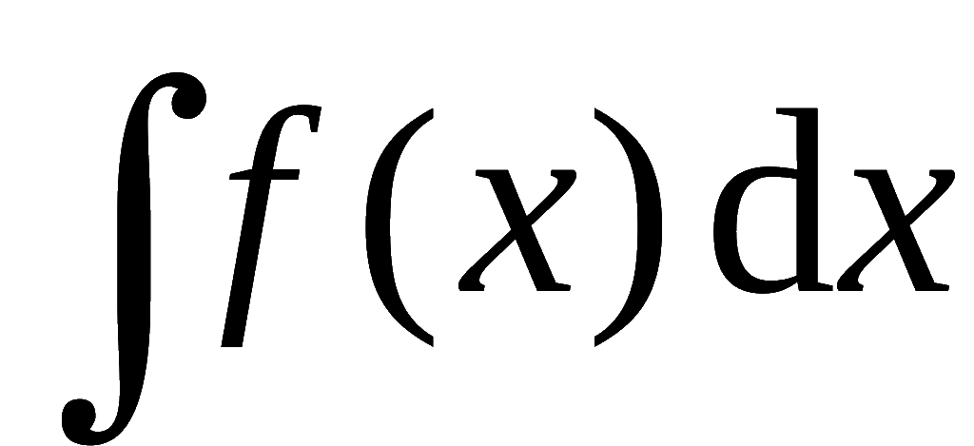
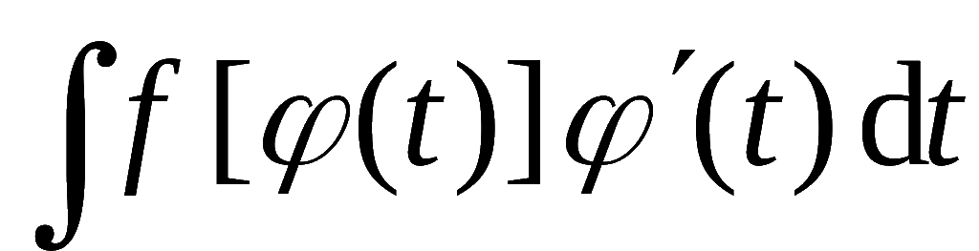

一、 求不定积分的基本方法
1. 直接积分法
通过简单变形, 利用基本积分公式和运算法则
求不定积分的方法 .
2. 换元积分法
第一类换元法
第二类换元法
(代换: )
(注意常见的换元积分类型)
Peking University Press
机动 目录 上页 下页 返回 结束

Slide 3
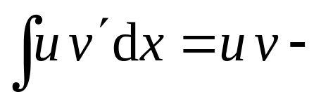
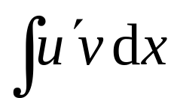

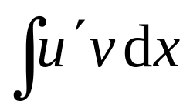
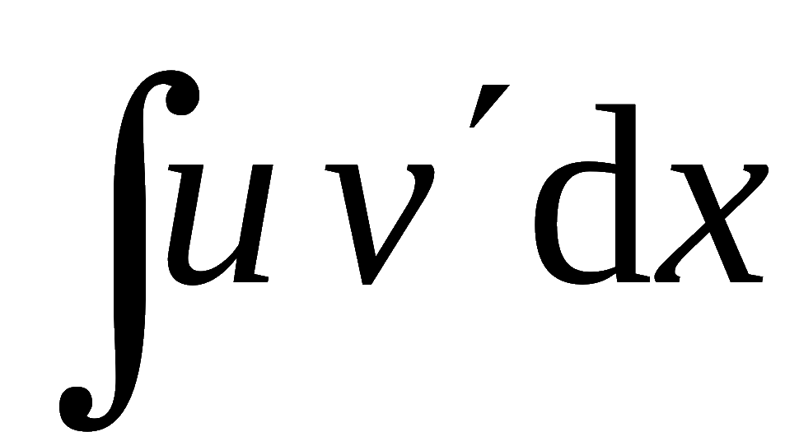

3. 分部积分法
使用原则:
1) 由
易求出 v ;
2)
比
好求 .
一般经验: 按“反, 对, 幂, 指 , 三” 的顺序,
排前者取为 u ,
排后者取为
计算格式: 列表计算
Peking University Press
机动 目录 上页 下页 返回 结束

Slide 4
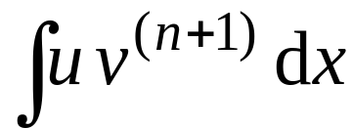
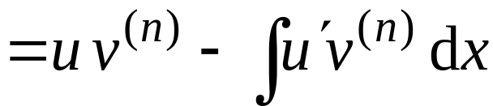
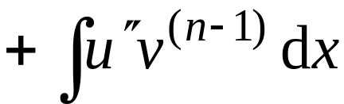
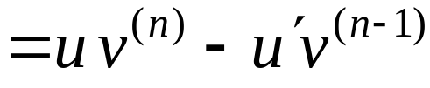
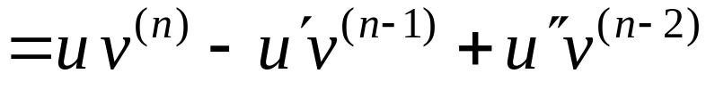
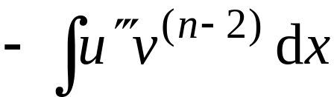
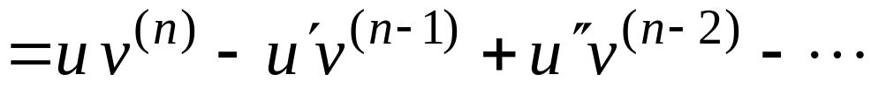
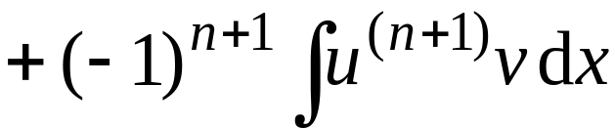














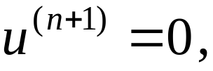
多次分部积分的 规 律
快速计算表格:
特别: 当 u 为 n 次多项式时,
计算大为简便 .
Peking University Press
机动 目录 上页 下页 返回 结束

Slide 5
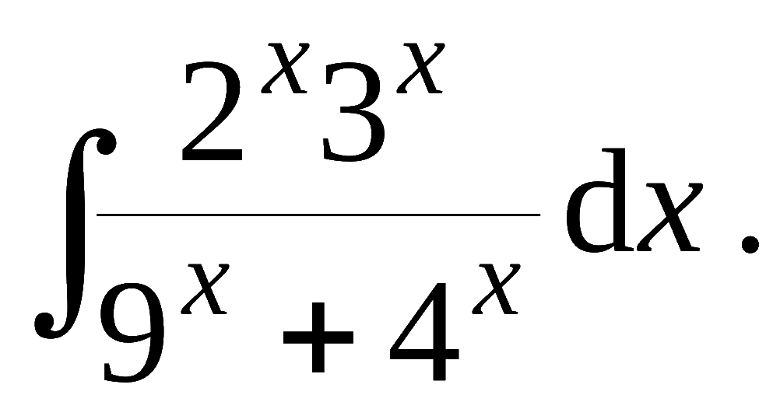
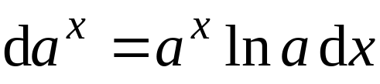
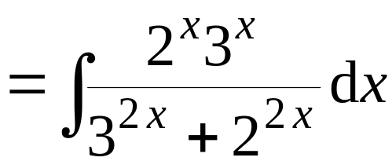
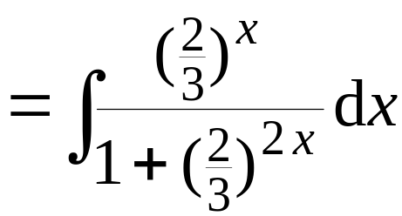
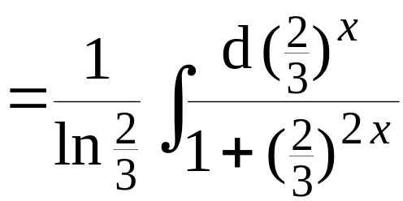
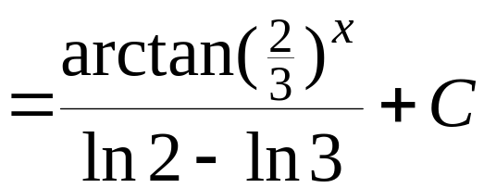
例1. 求
解:
原式
Peking University Press
机动 目录 上页 下页 返回 结束

Slide 6
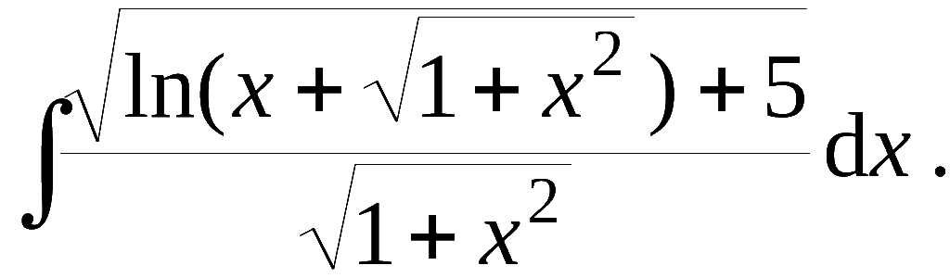
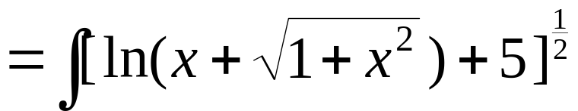
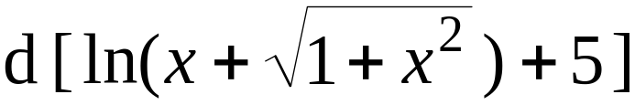
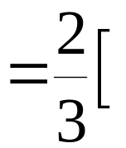
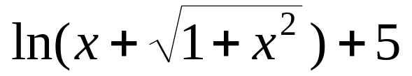
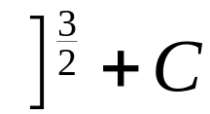
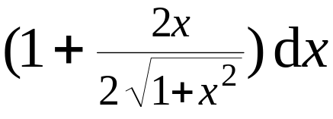
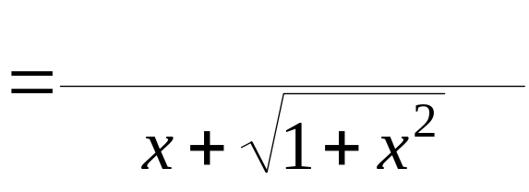
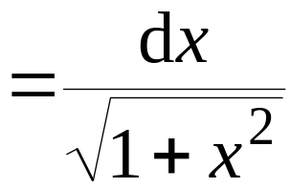
例2. 求
解:
原式
分析:
Peking University Press
机动 目录 上页 下页 返回 结束

Slide 7
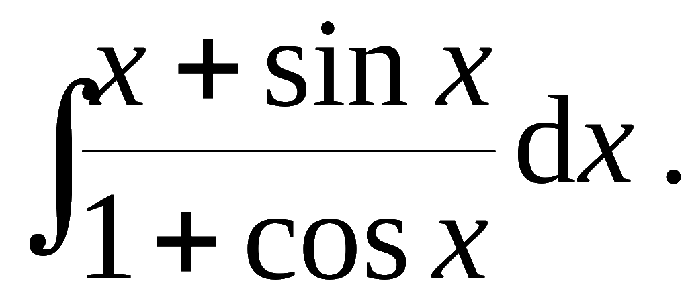
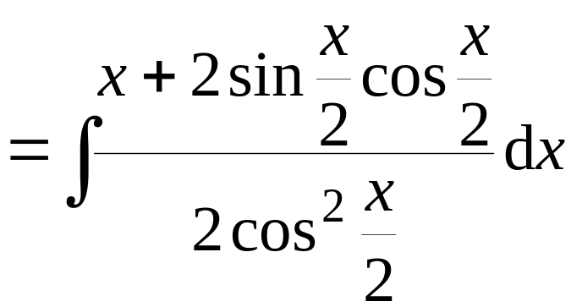
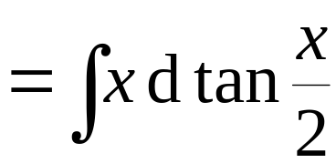
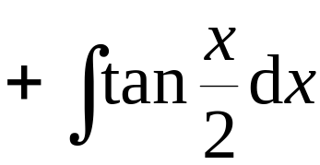
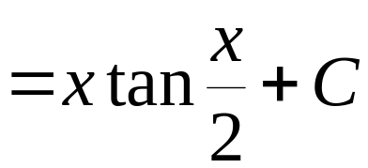
例3. 求
解 :
原式
分部积分
Peking University Press
机动 目录 上页 下页 返回 结束

Slide 8
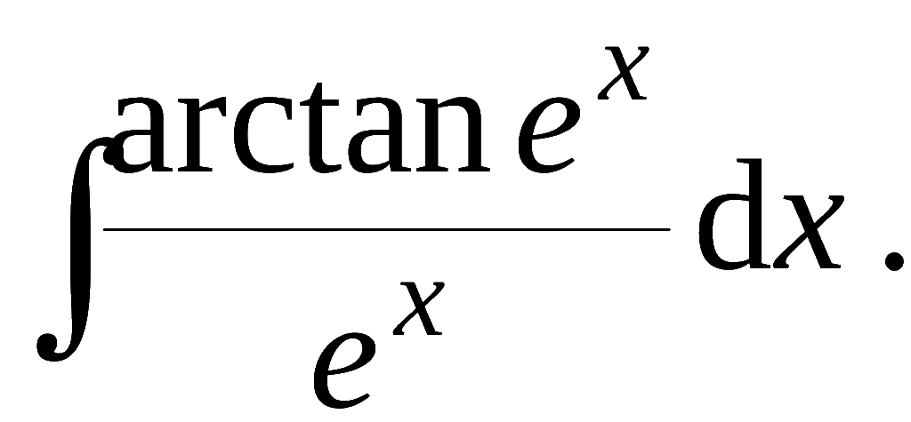
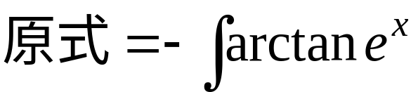
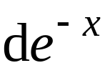
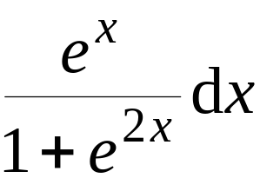

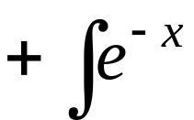
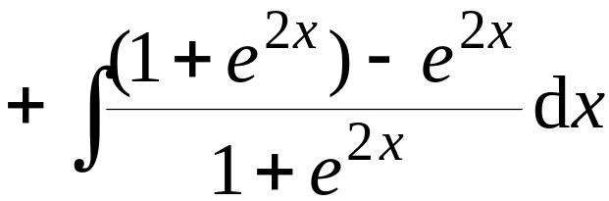
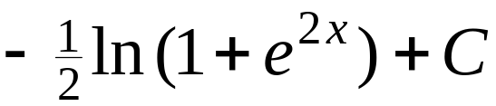

例4. 求
解:
Peking University Press
机动 目录 上页 下页 返回 结束

Slide 9
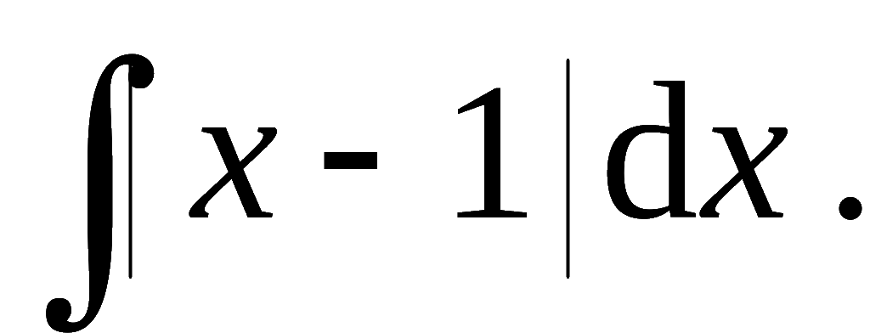





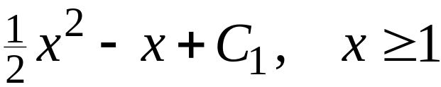

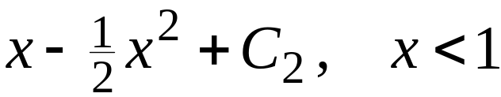
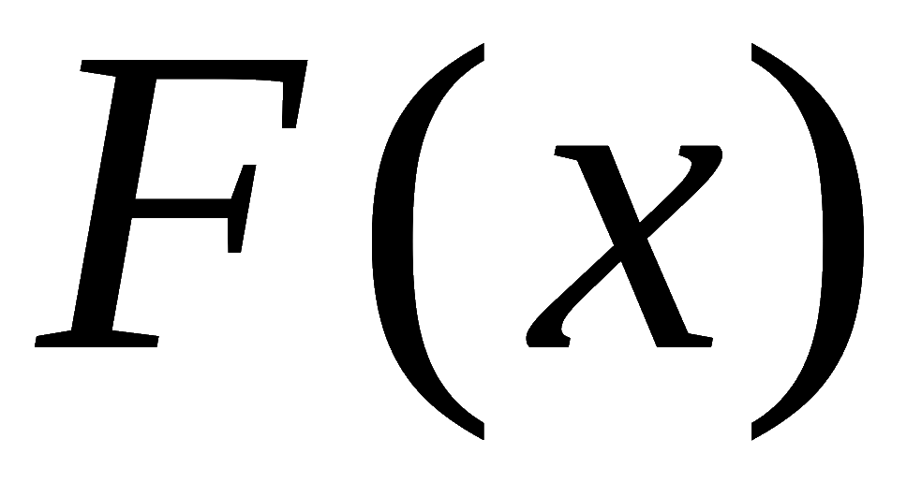
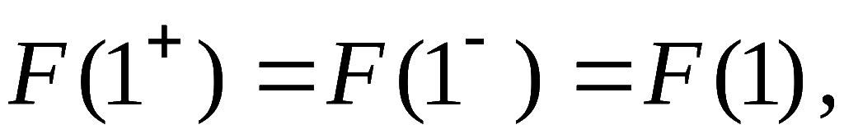
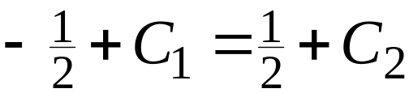

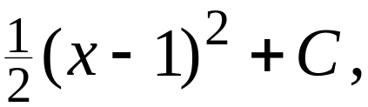
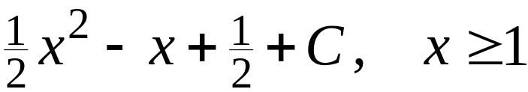






例5. 求
设
解:
则
因
连续 ,
利用
得
记作
得
Peking University Press
机动 目录 上页 下页 返回 结束

Slide 10
二、几种特殊类型的积分
1. 一般积分方法
指数函数有理式
指数代换
万能代换
有理函数
三角函数有理式
根式代换
分解
三角代换
多项式及
部分分式之和
简单无理函数
Peking University Press
机动 目录 上页 下页 返回 结束

Slide 11








2. 需要注意的问题
(1) 一般方法不一定是最简便的方法 ,
要注意综合
使用各种基本积分法, 简便计算 .
(2) 初等函数的原函数不一定是初等函数 ,
因此不一
定都能积出.
例如 ,
Peking University Press
机动 目录 上页 下页 返回 结束

Slide 12














例6. 求
解: 令
则
原式
Peking University Press
机动 目录 上页 下页 返回 结束

Slide 13

















例7.
求不定积分
解:
原式
Peking University Press
机动 目录 上页 下页 返回 结束

Slide 14














例8.
解:
I =
Peking University Press
机动 目录 上页 下页 返回 结束

